Slide 1
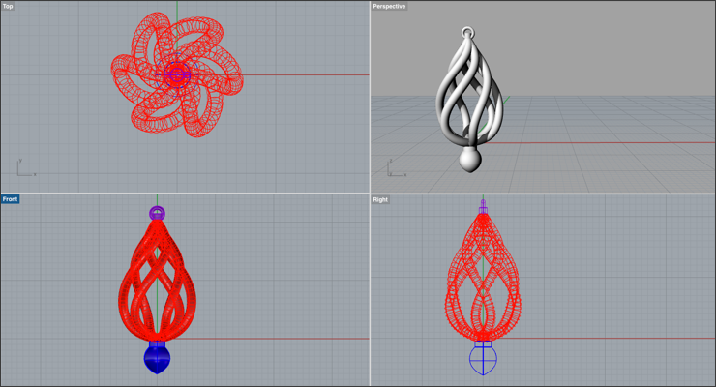
Küpe Çizimi

Slide 2
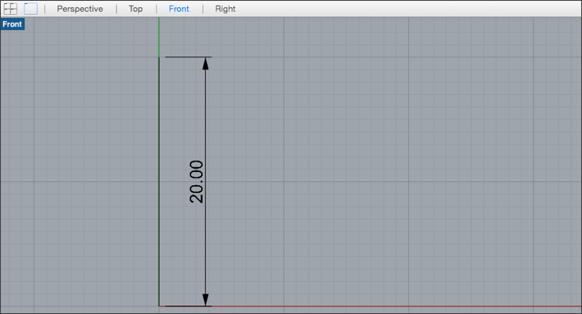
Küpe Çizimi
Line Komutu kullanılarak çizilir.

Slide 3
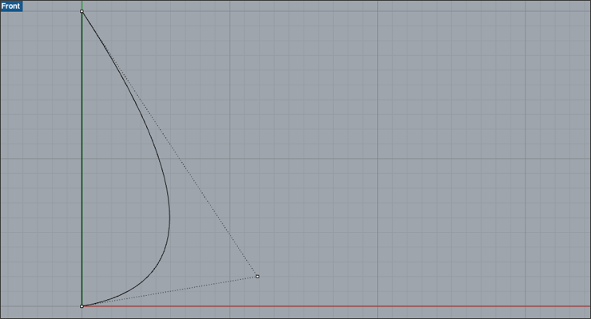
Küpe Çizimi
Şekildeki gibi eğri çizilir.

Slide 4
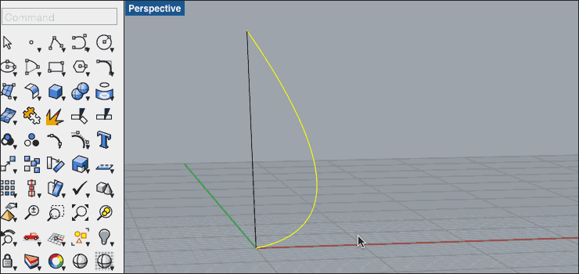
Küpe Çizimi
Revolve komutu ile kendi ekseninde döndürerek katı yap.

Slide 5
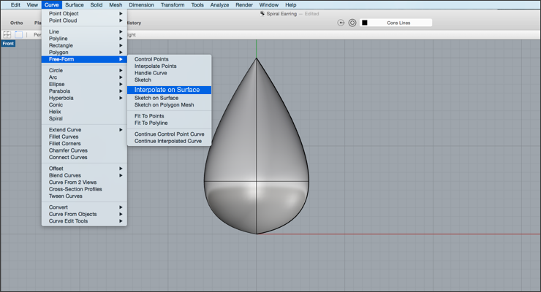
Küpe Çizimi
Revolve komutu ile kendi ekseninde döndürerek katı yap.

Slide 6
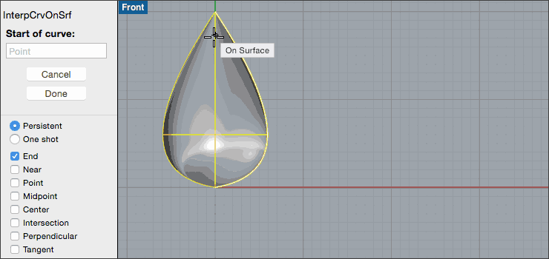
Küpe Çizimi
Eğri çizgi ile Spiral oluştur

Slide 7
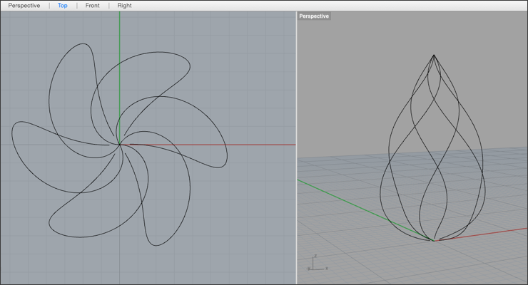
Küpe Çizimi
Array Polar Komutu ile Spirali 6 adet kopyala.

Slide 8
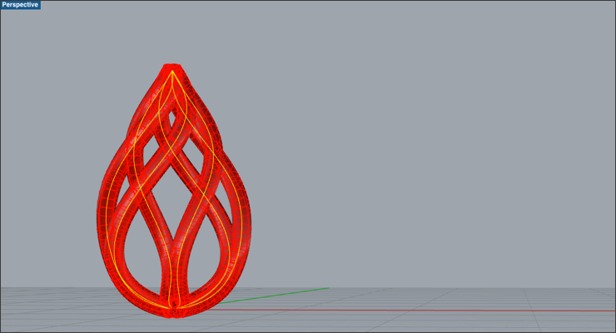
Küpe Çizimi
Boru yapma komutu ile spiral çizgilerin her biri boru haline getirilir.

Slide 9
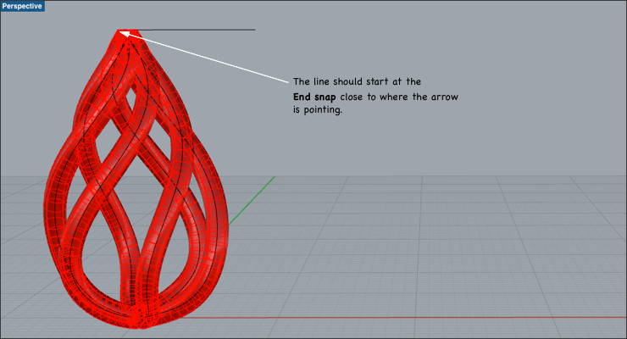
Küpe Çizimi
Boru yapma komutu ile spiral çizgilerin her biri boru haline getirilir.

Slide 10
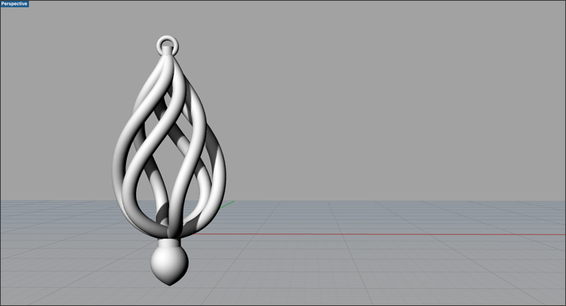
Küpe Çizimi
Spiral küpe şekildeki gibi tamamlanır.Render yapılır.

Slide 11
Küpe Çizimi
Kaynak: https://drawingpost.com/create-a-spiral-earring-in-rhino-3d-81538f2b6470

